Slide 1
Gelombang Elektromagnetik
DENI ANGGRAINI
2123022002

Slide 2
Materi
Teori Gelombang Elektromagnetik
Sifat – Sifat Gelombang Elektromagnetik
Spektrum Elektromagnetik
Pantulan, Hamburan dan Serapan Gelombang Elektromagnetik
Manfaat Gelombang Elektromagnetik
Bahaya Dalam Pemanfaatan Gelombang Elektromagnetik

Slide 3

01
Teori Gelombang Elektromagnetik

Slide 4
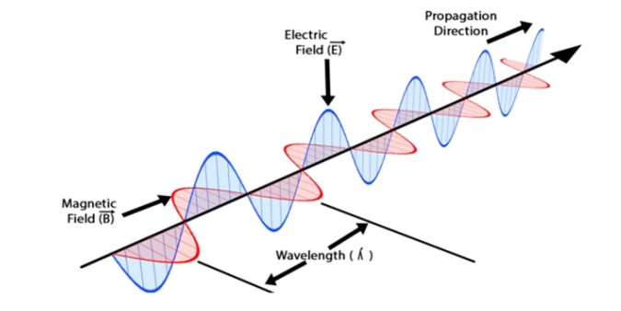
Gelombang elektromagnetik adalah gelombang yang memancar tanpa media rambat yang membawa muatan energi listrik dan magnet (elektromagnetik). Tidak seperti gelombang pada umumnya yang membutuhkan media rambat, gelombang elektromagnetik tidak memerlukan media rambat (sama seperti radiasi). Oleh karena tidak memerlukan media perambatan, gelombang elektromagnetik sering pula disebut sebagai radiasi eletromagnetik.

Slide 5
Teori gelombang elektromagnetik pertama kali dikemukakan oleh James
Clerk Maxwell (1831–1879). Hipotesis yang dikemukakan oleh Maxwell, mengacu pada tiga aturan dasar listrik-magnet berikut ini:
Muatan medan listrik dapat menghasilkan medan listrik disekitarnya, yang besarnya diperlihatkan oleh hukum Coulumb.
Arus listrik atau muatan yang mengalir dapat menghasilkan medan magnet disekitarnya yang besar dan arahnya ditunjukkan oleh hukum Bio-Savart atau hukum Ampere.
Perubahan medan magnetik dapat menimbulkan GGL induksi yang dapat menghasilkan medan listrik dengan aturan yang diberikan oleh hukum induksi Faraday.

Slide 6
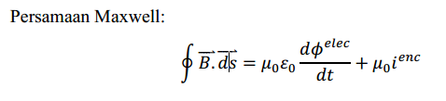
Maxwell mengemukakan sebuah hipotesis sebagai berikut: “Karena perubahan medan magnet dapat menimbulkan medan listrik, maka perubahan medan listrik pun akan dapat menimbulkan perubahan medan magnet”. Hipotesis tersebut digunakan untuk menerangkan terjadinya gelombang elektromagnet.

Slide 7
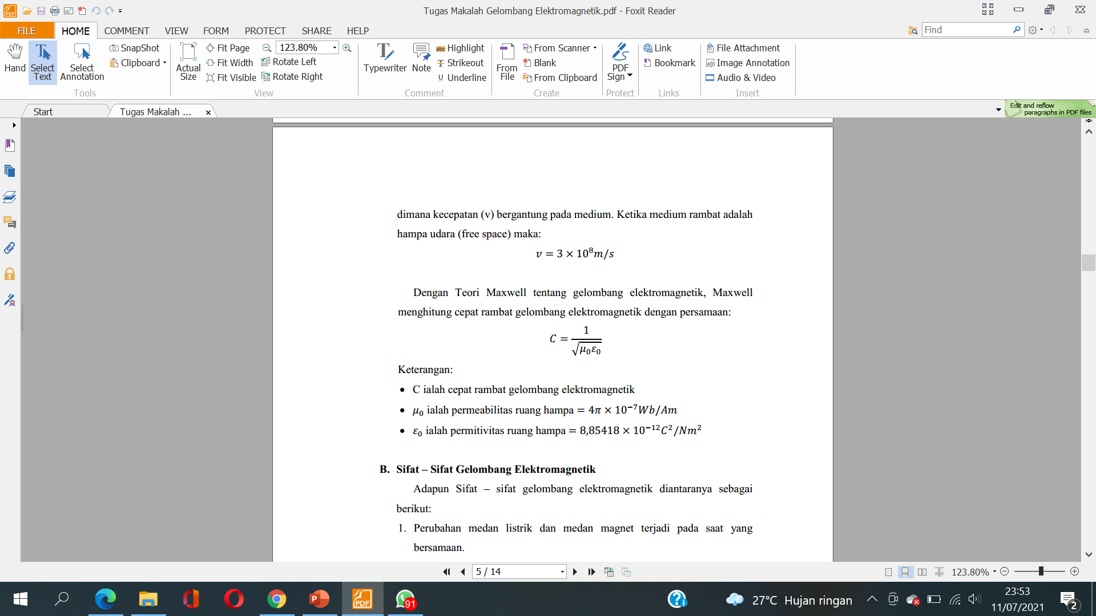
Berdasarkan persamaan maxwell maka perubahan medan listrik dan medan magnet merupakan fungsi waktu. Secara aljabar persamaan tersebut diatas sama dengan fungsi ajabar pada perambatan akibat perbedaan tekanan pada udara maupun pada gelombang yang terjadi dipermukaan air. Dari hal inilah konsep “Gelombang elektromagnetik lahir. Dalam gelombang elektromagnetik besarnya / kerapatan energi pada medan listrik sama besarnya dengan yang terdapat pada medan magnet, disetiap titik sepanjang gelombang elektromagnetik tersebut

Slide 8
02
Sifat Sifat Gelombang Elektromagnetik

Slide 9
Perubahan medan listrik dan medan magnet terjadi pada saat yang bersamaan.
Gelombang elektromagnetik dapat merambat dalam ruang hampa.
Besar medan listrik (E) berbanding lurus dengan besar medan magnet, dengan hubungan E = cB.
Arah medan listrik dan medan magnet saling tegak lurus dan arah keduanya tegak lurus terhadap arah rambat gelombang.
Dapat dikatakan bahwa gelombang elektromagnetik merupakan gelombang transversal.

Slide 10
03
Spektrum ELektromagnetik

Slide 11
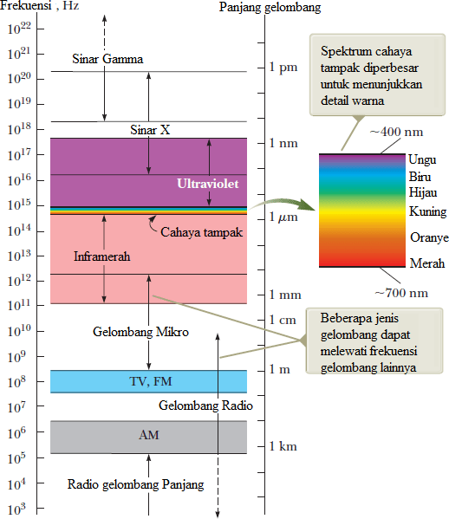
Spektrum elektromagnetik adalah rentang semua radiasi elektromagnetik yang mungkin. Spektrum elektromagnetik dapat dijelaskan dalam panjang gelombang, frekuensi, atau tenaga per foton. Berbagai gelombang elektromagnetik hanya berbeda dalam panjang gelombang dan frekuensinya
Lihat Gambar disamping untuk memberikan gambaran mengenai jenis-jenis spektrum gelombang elektromagnetik yang biasanya berhubungan dengan berbagai interval frekuensi dan panjang gelombang. Interval ini sering tidak terdefinisikan secara benar dan kadang kadang tumpang- tindih. Misalnya, gelombang elektromagnetik yang kira-kira 0,1 nm biasanya disebut sinar X, tetapi jika gelombang ini berasal dari radioaktivitas nuklir, disebut sinar gamma.

Slide 12
Berikut ini Spektrum gelombang elektromagnetik berdasarkan urutan kenaikan frekuensi atau penurunan panjang gelombang yaitu sebagai berikut:
01
02
03
04
Gelombang Radio
Sinar Inframerah
Frekuensi gelombang radio mulai dari 30 kHz ke
atas dan dikelompokkan berdasarkan lebar frekuensinya.
Sinar inframerah meliputi daerah frekuensi 1011Hz sampai 1014 Hz atau daerah panjang gelombang 10-4 cm sampai 10-1 cm
Gelombang Mikro
Cahaya Tampak
Panjang gelombang tampak nervariasi tergantung warnanya mulai dari panjang gelombang kira kira 4x10 -7m untuk cahaya violet (ungu) sampai 7x10-7m untuk cahaya merah.
Gelombang mikro (mikrowaves) adalah gelombang radio dengan frekuensi
paling tinggi yaitu diatas 3 GHz.

Slide 13
05
06
07
Sinar Ultraviolet
Sinar ultraviolet mempunyai frekuensi dalam daerah 1015 Hz sampai 1016 Hz atau dalam daerah panjang gelombagn 10-8 m 10-7 m
Sinar Gamma
Sinar gamma mempunyai frekuensi antara 10 Hz sampai 10 Hz atau panjang
gelombang antara 10 cm sampai 10 cm.
Sinar X
Sinar X mempunyai frekuensi antara 10 Hz sampai 10 Hz . panjang gelombangnya sangat pendek yaitu 10 cm sampai 10 cm

Slide 14
04
Pantulan, Hamburan dan Serapan Gelombang Elektromagnetik

Slide 15
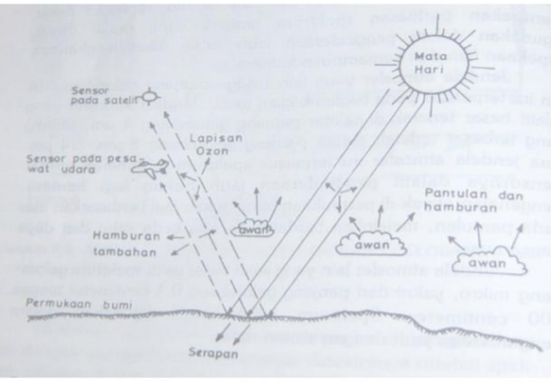
Hamburan ialah pantulan ke arah serba beda yang disebabkan oleh benda yang permukaannya kasar dan bentuknya tidak menentu, atau oleh benda – benda kecil yang terserak tak menentu. Sebagaian gelombang elektromagnetik yang dapat mencapai permukaan Bumi diserap oleh obyek dipermukaan bumi, sedangkan selebihnya dipantulkan olehnya sehingga mencapai sensor yang dipasang pada pesawat terbang, satelit atau wahana lainnya. Jumlah tenaga yang diserap dan dipantulkan akan sama dengan jumlah tenaga yang mengenainya.

Slide 16
05
Manfaat Gelombang Elektromagnetik

Slide 17
Gelombang radio memiliki rentang yang cukup besar.
Gelombang mikro memiliki panjang gelombang yang berorde beberapa centimeter dan frekuensi yang mendekati frekuensi resonansi alami molekul air dalam zat padat dan cairan
Sinar inframerah tidak dapat dilihat namun dapat dideteksi diatas spektrum cahaya merah yang biasanya dipakai untuk memindahkan satu bentuk enegi yang tidak terlalu besar.
Sinar tampak yaitu membantu penglihatan mata manusia. Salah satu aplikasi dari sinar tampak adalah penggunaan sinar laser dalam serat optik pada bidang telekomunikasi
Sinar ultravioleh digunakan untuk proses fotosintesis pada tumbuhan, membantu pembentukan vitamin D pada tubuh manusia, dengan peralatan khusus dapat digunakan untuk membunuh kuman penyakit, menyuci hamakan ruangan operasi rumah sakit berikut instrumen-instrumen pembedahan dan untuk memeriksa keaslian tanda tangan di bank-bank.
Sinar X memiliki panjang gelombang yang sangat pendek dan frekuensi yang tinggi

Slide 18
06
Bahaya Dalam Pemanfaatan Gelombang Elektromagnetik

Slide 19
Paparan radiasi ultraviolet-B yang berlebih terhadap manusia, hewan, tanaman dan bahan-bahan bangunan dapat menimbulkan dampak negatif.
Selain itu, peningkatan radiasi gelombang pendek UV-B juga dapat memicu reaksi kimiawi di atmosfer bagian bawah, yang mengakibatkan penambahan jumlah reaksi fotokimia yang menghasilkan asap beracun, terjadinya hujan asam serta peningkatan gangguan saluran pernapasan.
Pada tumbuhan, radiasi UV-B dapat menyebabkan pertumbuhan berbagai jenis tanaman menjadi lambat dan beberapa bahkan menjadi kerdil. Sebagai akibatnya, hasil panen sejumlah tanaman budidaya akan menurun serta tanaman hutan menjadi rusak.
Pulsa microwaves dapat menimbulkan efek stres pada kimia syaraf otak Beberapa efek negatif yang bisa muncul sebagai akibat radiasi HP antara lain kerusakan sel saraf, menurunnya atau bahkan hilangnya konsentrasi, merusak sistem kekebalan tubuh, meningkatkan tekanan darah, hingga gangguan tidur dan perubahan aktivitas otak.
Dampak negatif wi-fi sehubungan dengan radiasi elektromagnetik: keluhan nyeri di bagian kepala, telinga, tenggorokan dan beberapa bagian tubuh lain bila berada dekat dengan peralatan elektronik atau menara pemancar.

Slide 20
Terimakasih !

